Slide 1
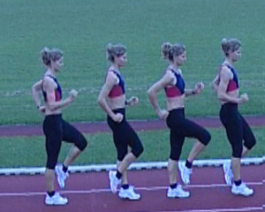
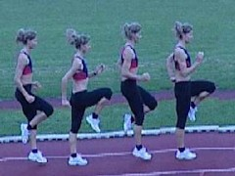
Pozdravljeni dragi učenci in učenke.
V tem tednu vadimo VISOKI ŠTART in MET ŽOGICE V DALJINO
Še preden pa se lotiš vaj, se moraš dobro segreti z gimnastičnimi vajami, ki jih izvajamo v šoli in atletsko abecedo. Obe vaji lahko povadiš kar med sprehodom v naravi, a ne pozabi, da se prej segreješ.
Potrebuješ le žogico za tenis in primerno športno obutev..
Atletska abeceda
Nizki skipping Visoki skipping

Slide 2
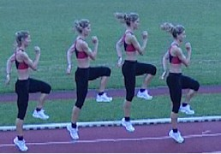
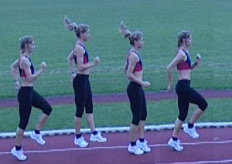
Hopsanje Kratki poskoki

Slide 3
Kako pravilno izvedemo visok štart?
Na spodnji povezavi najdeš posnetek, ki prikazuje visok štart:
https://www.youtube.com/watch?v=f2Sj31QdR6Q
Poskušaj se tudi sam/-a postaviti v položaj visokega štarta in vajo večkrat ponovi.

Slide 4
Met žogice v daljino z mesta
Na spodnji povezavi najdeš posnetek, ki pravilno prikazuje met žogice z mesta:
https://www.youtube.com/watch?v=p_gSs6mXrnI
Poskušaj tudi sam/-a to nalogo opraviti, vajo večkrat ponovi.

Slide 5

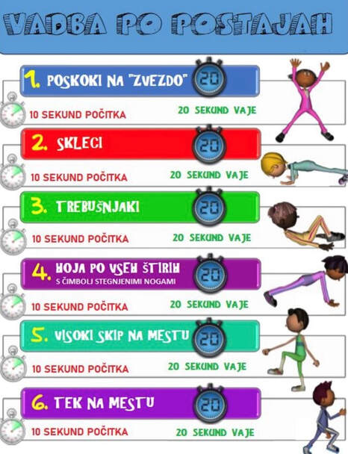
Vaje doma za vsak dan in vso družino:

Slide 6
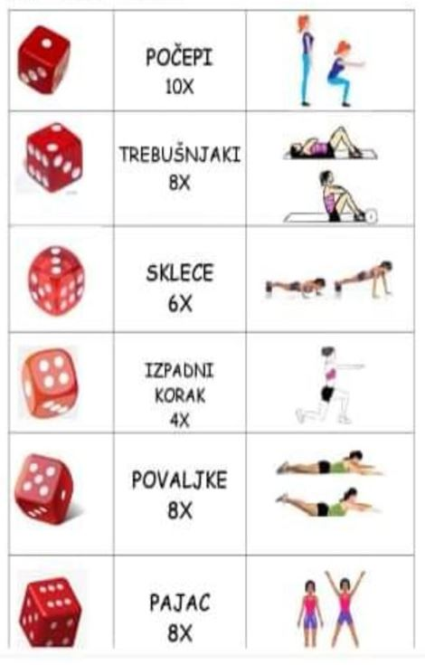
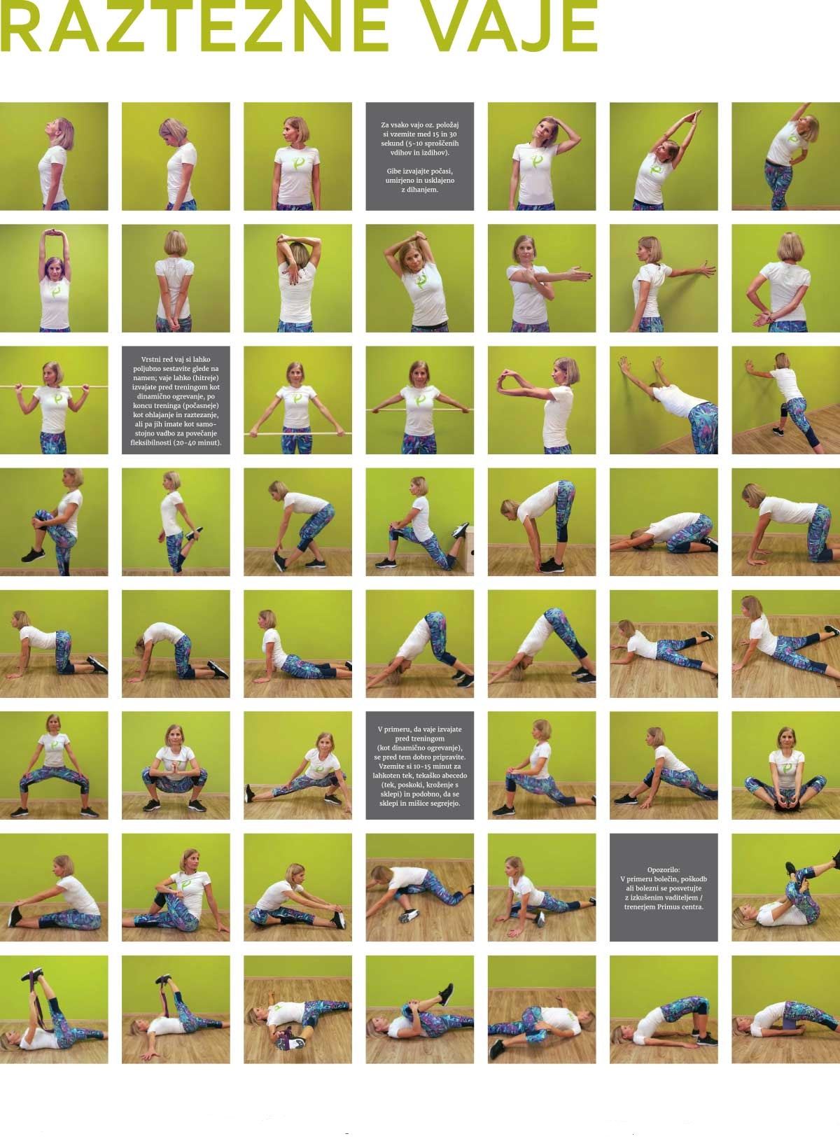

Slide 7

V času aktivnega odmora med 9.50 in 10.05 uro si vsak dan vljudno vabljen/-a, da se mi pridružiš, skupaj bomo telovadili.
OSTANITE ZDRAVI IN V GIBANJU.
Prijeten teden.

